Slide 1
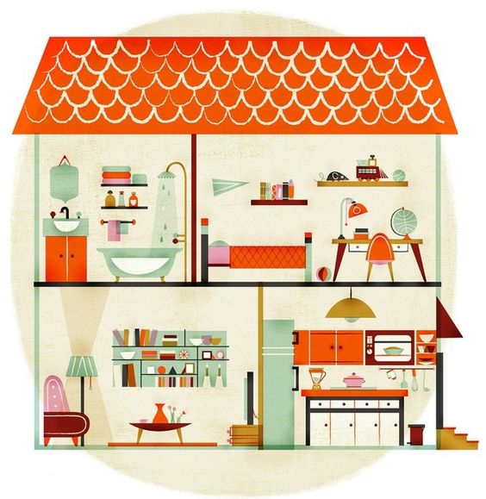
Κίνδυνοι για ατυχήματα στο σπίτι Σοφία Βάρναλη ΠΕ87.06

Slide 2
Χρήσιμα τηλέφωνα

Slide 3
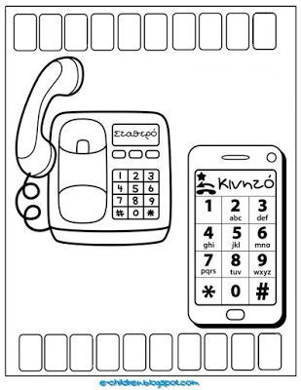
Τα τηλέφωνα των δικών μου ανθρώπων

Slide 4
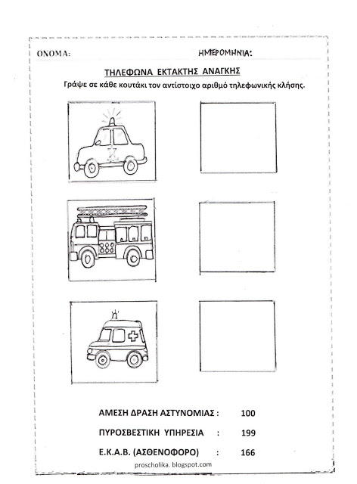

Slide 5
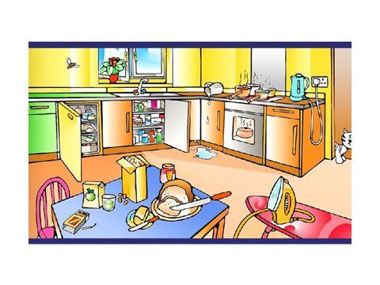
Μπορείς να εντοπίσεις που είναι οι κίνδυνοι για ατυχήματα μέσα στην κουζίνα;

Slide 6
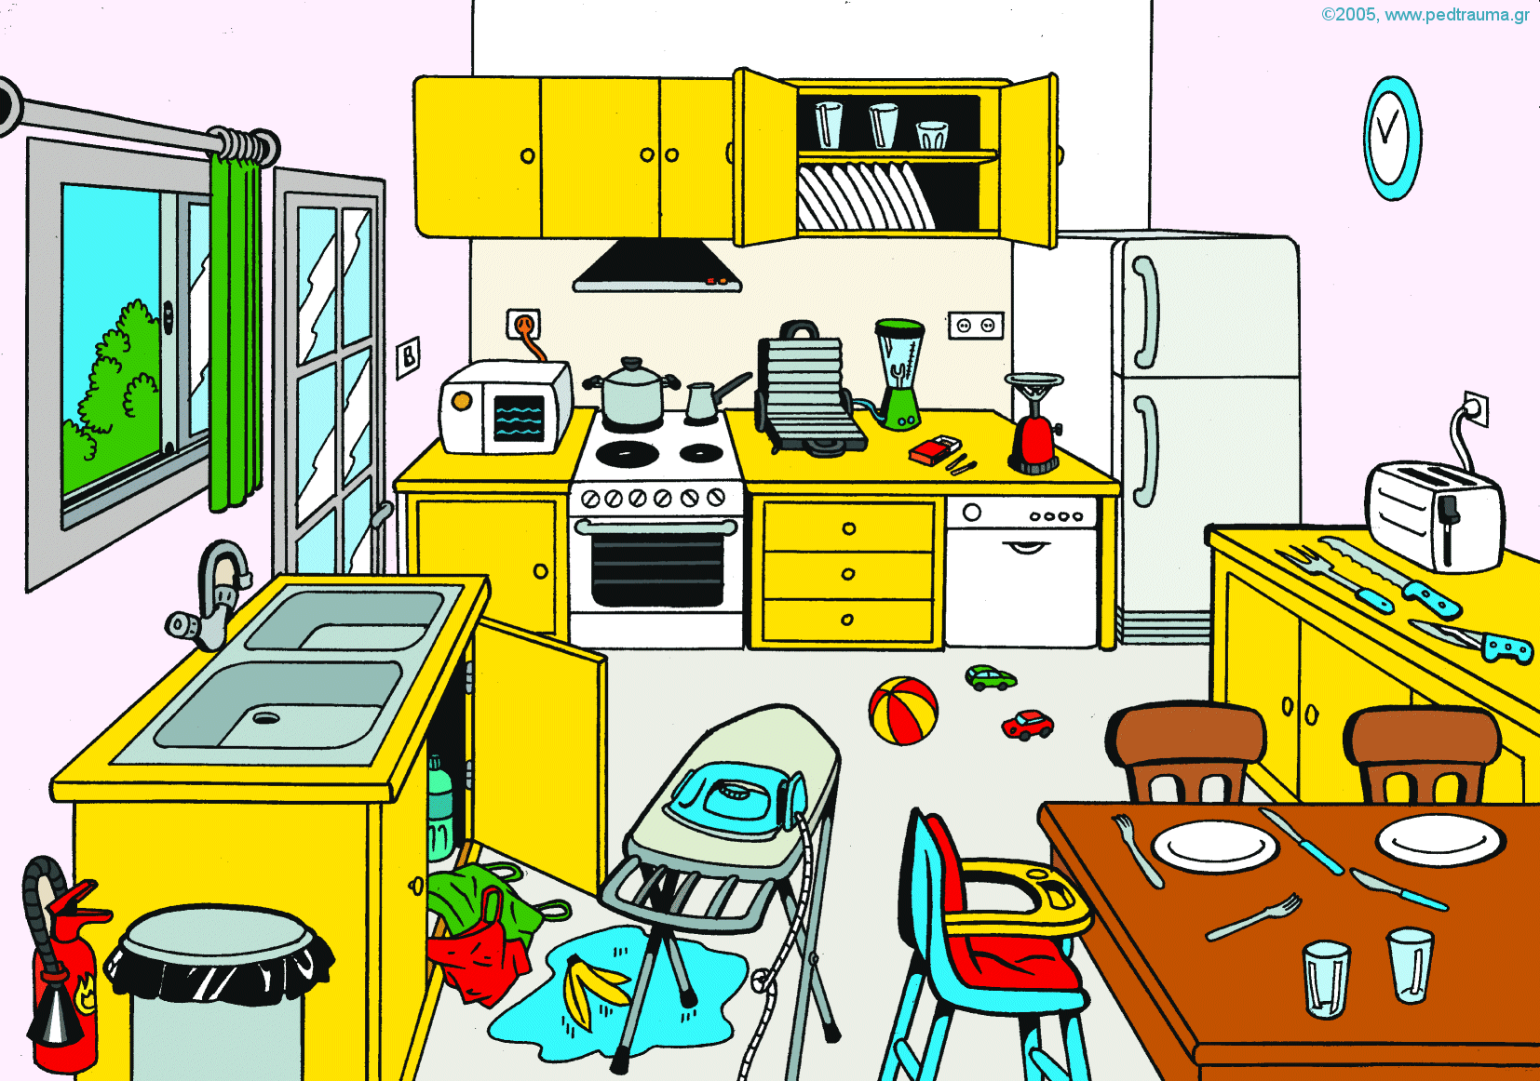

Slide 7
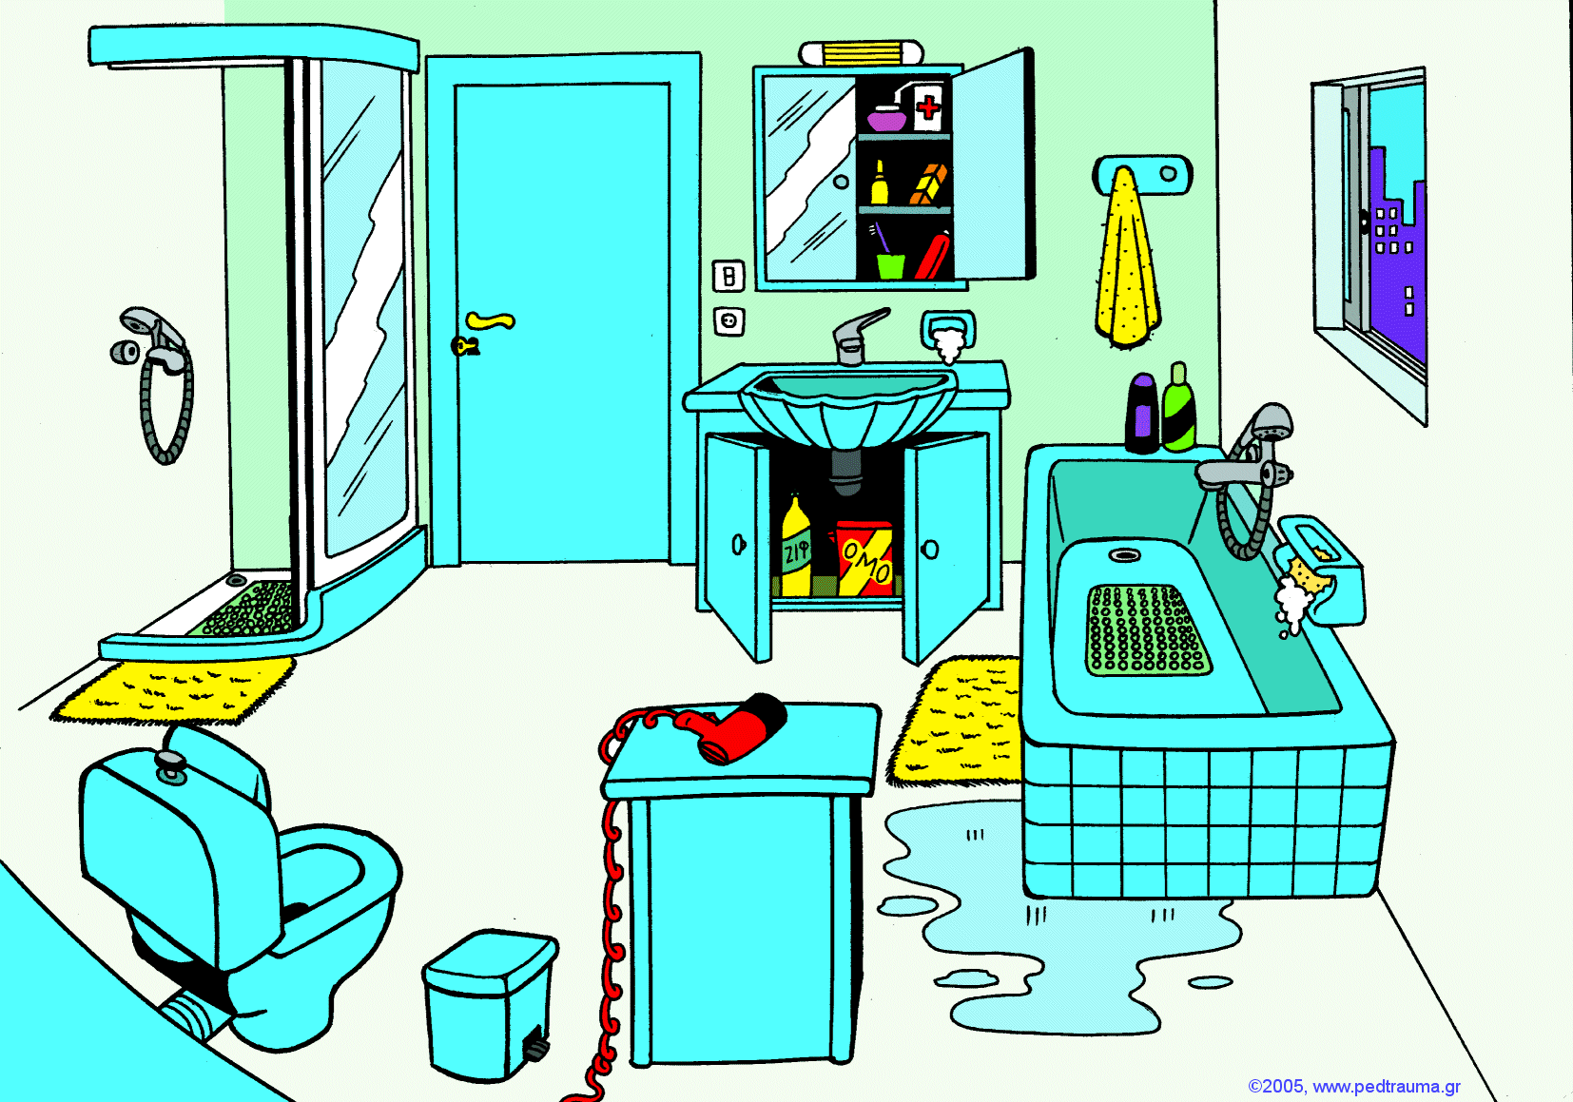
Μπορείς να εντοπίσεις που είναι οι κίνδυνοι για ατυχήματα μέσα στο μπάνιο;

